Slide 1


Mobile/WebService Project
FinalTerm 보고서
제목 : WebSocket을 이용한 실시간 객체 탐지 포토 블로그 시스템
학번: 2020105654
이름 : 장준환
Image Processing Lab

Slide 2

목차
요구조건
목적
필요성
기능 계획(신규 또는 추가 기능 중심)
사용자 시나리오(Ui 구성)
기대효과
2

Slide 3
요구조건
1. Edge System(Python 기반, 공통)
1-1. YoloV5 pretrained model 사용
대체 가능 함
1-2. Ms coco 훈련데이터 기준 검출 객체 (Classes) : 80가지 객체 검출 기능
대체 가능 함
1-3. 한 종류의 객체를 동일한 객체로 가능한 Change Detection
1-4. 게시를 위한 HTTP Restfull API 사용(공통)
1-5. 추가기능
2. Service System(Python, Django 기반, Pythonanywhere 클라우드상 서비스 구동, 일부 확장 기능 가능)
2-1. 사용자 보안 기능(보안키를 이용한 로그인, 공통)
2-2. Image Blog 및 관리 기능(공통, 일부 확장 기능 가능)
2-3. 게시를 위한 HTTP Restfull API 제공(공통)
2-4. Image 목록, 획득을 위한 HTTP Restfull API 제공(신규 추가 필요)
2-5. 추가 기능
3. Client System(Android, Native App, 개별 제안)
3.1. Image list view 기능(공통 기능, 개별 제안)
3.2. Image 목록, 획득을 위한 HTTP Restfull API 사용(신규 추가 필요)
3.3. 공통기능 및 추가기능을 활용한 사용자 시나리오 및 UI 제공 (신규 추가 필요)
3-4. 추가 기능
Image Processing Lab

Slide 4
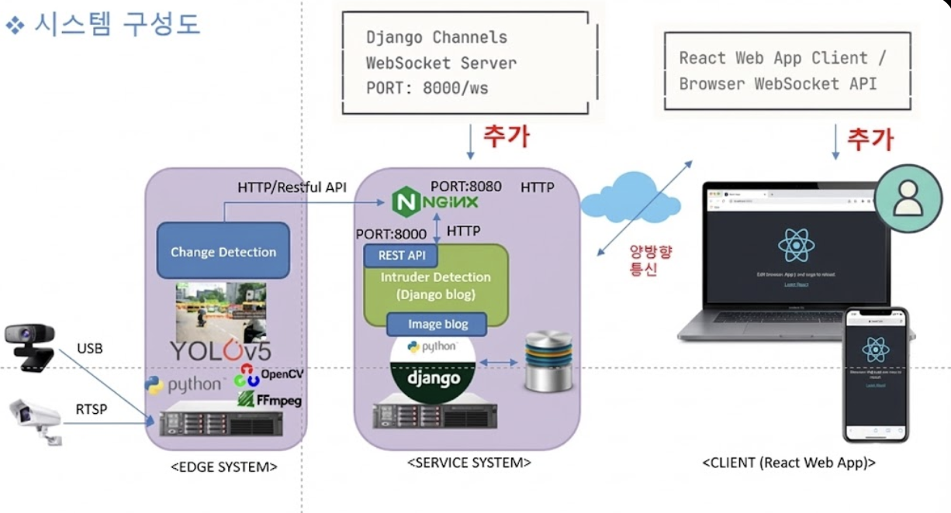
시스템 구성도 (변경 된 사항 적용)
시스템 구성도
Image Processing Lab

Slide 5
목적
실시간 객체 탐지 알림 시스템 구축
- HTTP 폴링 방식의 지연 문제 해결
- 객체 탐지 즉시 사용자에게 전달
2. 양방향 실시간 통신 구조 경험
- HTTP와 WebSocket 프로토콜 통합 경험
- 실시간 시스템 설계 능력 향상
3. 효율적인 모바일 알림 시스템 구현
- 배터리 소모 최소화
- 데이터 사용량 절감
Image Processing Lab

Slide 6
필요성
기존 HTTP 방식의 한계
주기적 폴링: 5-10초마다 서버 요청 필요
배터리 및 데이터 낭비
실시간성 부족 (최소 5초 지연)
2. 실시간 모니터링 수요
보안 감시: 침입자 즉시 탐지 필요
주차장 관리: 실시간 차량 현황 파악
재고 관리: 물품 변화 즉시 확인
3. 확장 가능한 시스템 구조
WebSocket 추가로 향후 다양한 실시간 기능 확장 가능
채팅, 알림, 라이브 스트리밍 등 응용 가능
Image Processing Lab

Slide 7
기능 - 조건대비표
시스템 구분 | 세부기능 | 구현 여부 | 대체 여부 | 소스 파일명 (함수 또는 class명)
1. Edge System(Python 기반, 공통) | 1-1. YoloV5 pretrained model 사용(대체 가능) | o | X | main.py / client_sender.py
 | 1-2. Ms coco 훈련데이터 기준 검출 객체 (Classes) : 80가지 객체 검출 기능(대체 가능 함) | o | x | main.py / client_sender.py
 | 1-3. 한 종류의 객체를 동일한 객체로 가능한 Change Detection(대체 가능 함) | o | x | main.py / client_sender.py
 | 1-4. 게시를 위한 HTTP Restfull API 사용(공통) | o | x | main.py / client_sender.py
 | 1-5. 기타 추가기능 (더 있을 경우 아래 표 추가) 1-6. 이미지 리사이징 및 압축 전처리 | o | o | prepare_image_for_upload
2. Service System(Python, Django 기반, Pythonanywhere 클라우드상 서비스 구동, 일부 확장 기능 가능) | 2-1. 사용자 보안 기능(보안키를 이용한 로그인, 공통) | o | x | views.py / check_permissions
 | 2-2. Image Blog 및 관리 기능(공통, 일부 확장 기능 가능) | o | x | models.py / DetectionLog
 | 2-3. 게시를 위한 HTTP Restfull API 제공(공통) | o | x | views.py / DetectionPostView.post
 | 2-4. Image 목록, 획득을 위한 HTTP Restfull API 제공(신규 추가 필요) | o | o | views.py / DetectionPostView.get
 | 2-5. 기타 추가 기능 (더 있을 경우 아래 표 추가) | o | o | consumers.py / DashboardConsumer
3. Client System(Android, Native App, 개별 제안) | 3.1. Image list view 기능(공통 기능, 개별 제안) | o | o | PhotoBlogClient.js / Image Gallery
 | 3.2. Image 목록, 획득을 위한 HTTP Restfull API 사용(신규 추가 필요) | o | o | PhotoBlogClient.js / useEffect
 | 3.3. 공통기능 및 추가기능을 활용한 사용자 시나리오 및 UI 제공 (신규 추가 필요) | o | o | PhotoBlogClient.js / selectedImage modal
 | 3-4. 추가 기능 3-5. 실시간 탐지 알림 UI 3-6. 라이브 객체 카운터 UI 3-7. Edge 연결 상태 표시 UI | o | o | PhotoBlogClient.js / notifications state ObjectCounter component edgeStatus badge
Image Processing Lab

Slide 8
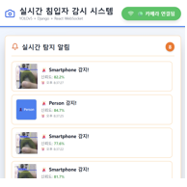
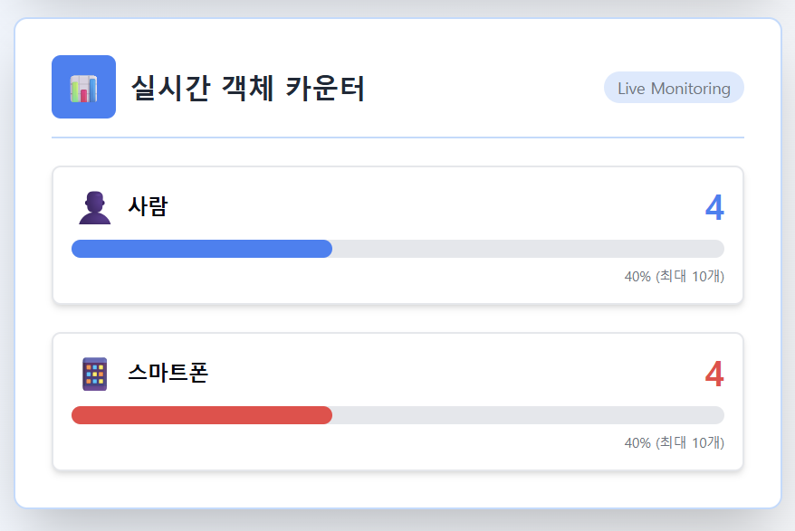
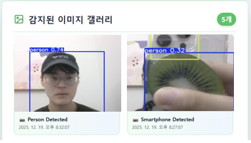
기능 - 1. Edge System(Python 기반, 공통)
1-1. YoloV5 pretrained model 사용 (대체 가능 함)
YOLOv5s 모델을 사용하여 실시간 객체 검출을 수행합니다.
웹캠에서 입력받은 영상을 초당 프레임 단위로 분석합니다.
1-2. Ms coco 훈련데이터 기준 검출 객체 (Classes) : 80가지 객체 검출 기능(대체 가능 함)
MS COCO 데이터셋 기반으로 사람, 차량, 동물 등 80가지 객체를 실시간으로 검출합니다.
검출된 객체는 바운딩 박스와 신뢰도 점수로 표시됩니다.
검출된 객체 이미지를 Django 서버로 POST 방식으로 전송합니다.
Token 인증을 통해 안전한 데이터 전송을 보장합니다.
1-3. 한 종류의 객체를 동일한 객체로 가능한 Change Detection (대체 가능 함)
이전 프레임과 비교하여 새로운 객체가 출현한 경우에만 감지합니다.
동일 객체의 반복 전송을 방지하여 서버 부하를 최소화합니다.
1-4. 게시를 위한 HTTP Restfull API 사용(공통)

Slide 9
기능 - 1. Edge System(Python 기반, 공통)
1-5. 기타 추가기능
기능1: Edge System이 Django와 WebSocket으로 양방향 실시간 통신
역할:
WebSocket으로 객체 카운트 데이터를 실시간 전송
Django와 지속적인 연결 유지
기능2: 1초마다 현재 화면(프레임)에 있는 객체 개수를 세어서 전송
역할:
YOLOv5가 감지한 객체를 실시간으로 카운팅
단순 감지가 아닌 "현재 몇 개 있는지" 통계 생성
시간대별 객체 변화 추적 가능
기능: Edge System이 Django와 WebSocket으로 양방향 실시간 통신
기능: Edge System이 Django와 WebSocket으로 양방향 실시간 통신
기능: Edge System이 Django와 WebSocket으로 양방향 실시간 통신
1-6. 기타 추가기능
기능3: Edge System이 주기적으로 "살아있음" 신호를 Django에 전송
역할:
WebSocket 연결이 끊기지 않도록 관리
Django가 Edge의 연결 상태를 실시간 모니터링 가능
네트워크 불안정 시 자동 감지

Slide 10
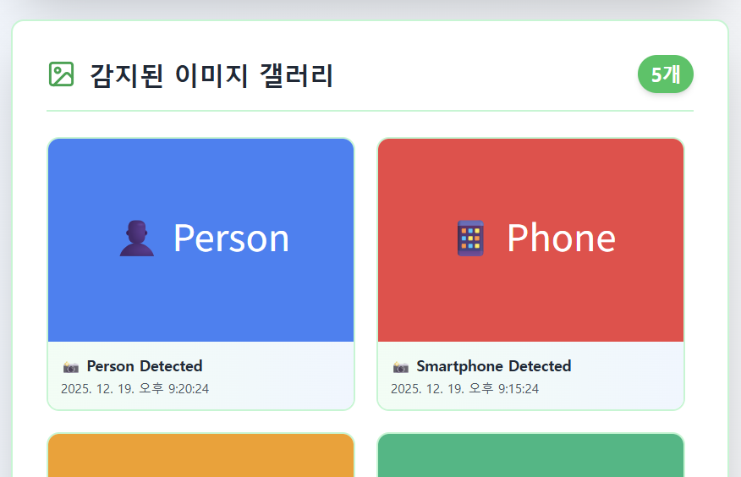
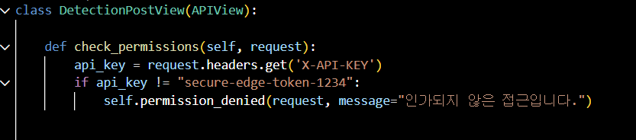
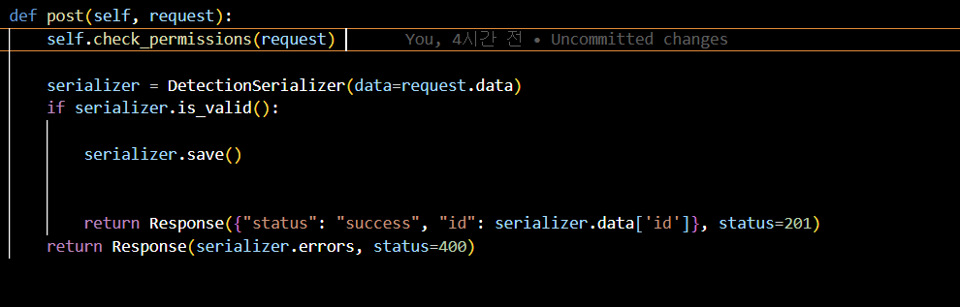
기능 - 2. Service System(Python, Django 기반)
2-1. 사용자 보안 기능(보안키를 이용한 로그인, 공통)
보안키(API Key) 및 토큰 기반 사용자 인증 구현
2-2. Image Blog 및 관리 기능(공통, 일부 확장 기능 가능)
Django ORM을 활용한 탐지 이미지 및 로그 DB 관리
2-3. 게시를 위한 HTTP Restfull API 제공(공통)
Edge에서 서버로 이미지/데이터 전송용 POST API
2-4. Image 목록, 획득을 위한 HTTP Restfull API 제공(신규 추가 필요)
클라이언트 데이터 조회를 위한 GET API

Slide 11
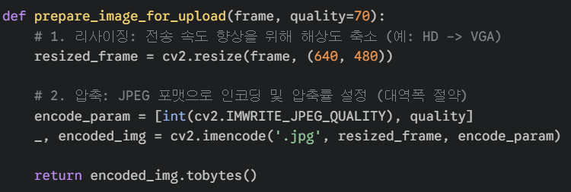
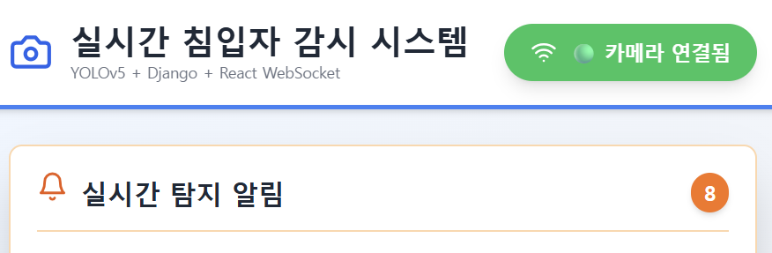
기능 - 2. Service System(Python, Django 기반)
2-5. 기타 추가기능
기능: 서버 전송 전 이미지 리사이징, 압축
역할:
네트워크 대역폭 절약
전송 속도 향상
Django 서버 저장 공간 효율화
2-6. 기타 추가기능
Django Channels(WebSocket)를 통해 접속 중인 모든 클라이언트에게 JSON 데이터(객체명, 이미지 경로 등)를 브로드캐스트.
수신된 카운트 데이터를 메모리(Cache) 또는 DB에 업데이트하고, 현재 관제 상태 정보를 갱신.
클라이언트가 대시보드 진입 시 최신 카운트 상태를 일괄 전송
WebSocket의 connect 및 disconnect 이벤트를 감지
Edge로부터 일정 시간 신호가 없으면 클라이언트들에게 상태를 전송

Slide 12
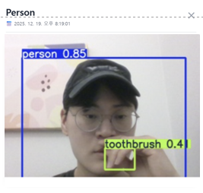

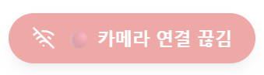
기능 - 3. Client System(Android, Java기반, 개별 제안)
.
3.1. Image list view 기능(공통 기능, 개별 제안)
React 기반의 타임라인 카드 레이아웃 구현
3.2. Image 목록, 획득을 위한 HTTP Restfull API 사용(신규 추가 필요)
Fetch/Axios를 이용한 비동기 데이터 연동
3.3. 공통기능 및 추가기능을 활용한 사용자 시나리오 및 UI 제공 (신규 추가 필요)
실시간 알림 → 목록 갱신 → 상세 보기로 이어지는 보안 UX
3-4. 기타 추가 기능
ObjectCounter 컴포넌트를 통해 데이터 시각화.
Tailwind CSS의 transition-all 속성을 사용하여 카운트 변경 시 프로그레스 바가 부드럽게 움직이도록 구현
상태에 따라 헤더의 UI를 동적으로 변경 (초록색/빨간색)

Slide 13
기능(부족한 설명 추거, 신규 또는 추가 기능 중심, 페이지 추가 가능)
YOLO Edge Service - 객체 탐지 시 바운딩 박스가 포함된 이미지와 탐지 정보(객체명, 신뢰도)를 서버로 전송(HTTP POST).
매 프레임 분석 시 화면 내 객체 수(사람, 차, 강아지 등)를 집계하여 서버에 데이터 전송.
서버와 웹소켓 연결을 유지하며 주기적으로 생존 신호를 전송.
Django 서버
전송받은 이미지를 저장하고, 웹소켓(WebSocket)을 통해 접속된 모든 클라이언트에 즉시 알림 메시지 발송.
최신 객체 수 데이터를 관리하며, 클라이언트 대시보드에 실시간으로 브로드캐스트
엣지로부터의 신호 유무를 감지하여 카메라의 연결/끊김 상태를 판단 후 클라이언트에 공유.
React 클라이언트
웹소켓 알림 수신 시 화면에 팝업 알림을 띄우고, 탐지 리스트에 새 항목을 실시간 추가.
수신된 카운트 데이터를 프로그레스 바와 숫자로 시각화하여 현재 현장 밀집도를 표시.
상단 상태바에 카메라 연결 여부를 🟢(정상) / 🔴(장애) 아이콘으로 표시하여 시스템 신뢰도 제공.
Image Processing Lab

Slide 14
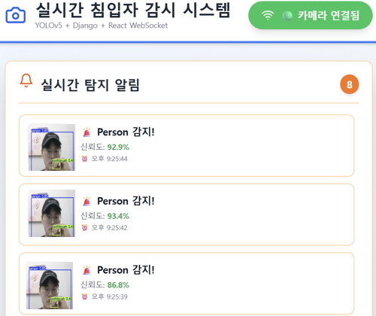
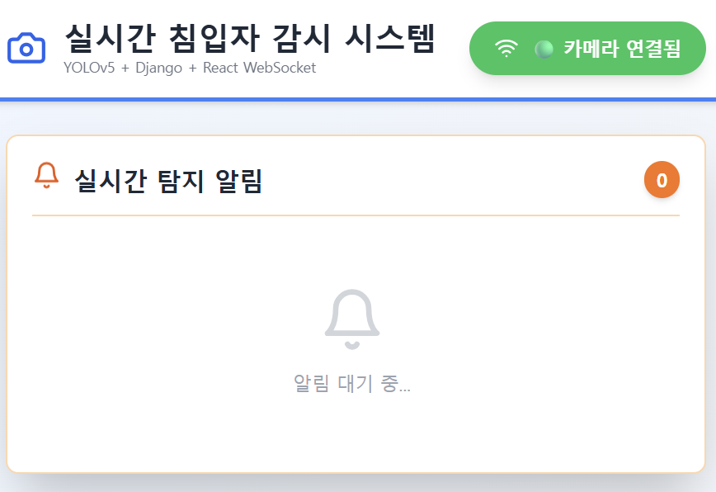
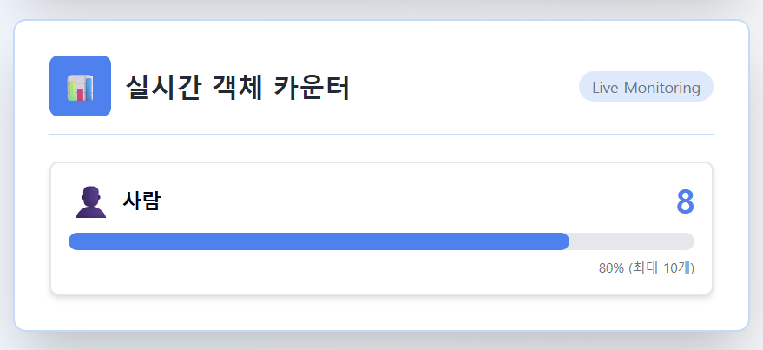
사용자 시나리오(Ui 구성)
Image Processing Lab

Slide 15
개발과정의 이슈(선택)
서버 시스템: 실시간 탐지 알림의 즉각성 부족 이슈
원인: 기존 HTTP RESTful API 방식은 클라이언트가 주기적으로 요청해야 하므로 '실시간' 알림에 한계가 있었음
해결: Django Channels(WebSocket)를 도입하여 서버에서 탐지 즉시 모든 클라이언트에 데이터를 직접 푸시(Push)하는 브로드캐스트 방식으로 전환
클라이언트 시스템: 실시간 이미지 로딩 시 레이아웃 흔들림
원인: 새로운 알림 카드 추가 시 이미지 파일 로딩 속도 차이로 인해 하단 UI 요소들이 위아래로 튀는 현상 발생.
해결: 이미지 컨테이너에 고정 비율 프레임을 미리 할당하고 로딩 전 스켈레톤 UI를 적용하여 화면 레이아웃 안정성 확보
Image Processing Lab

Slide 16
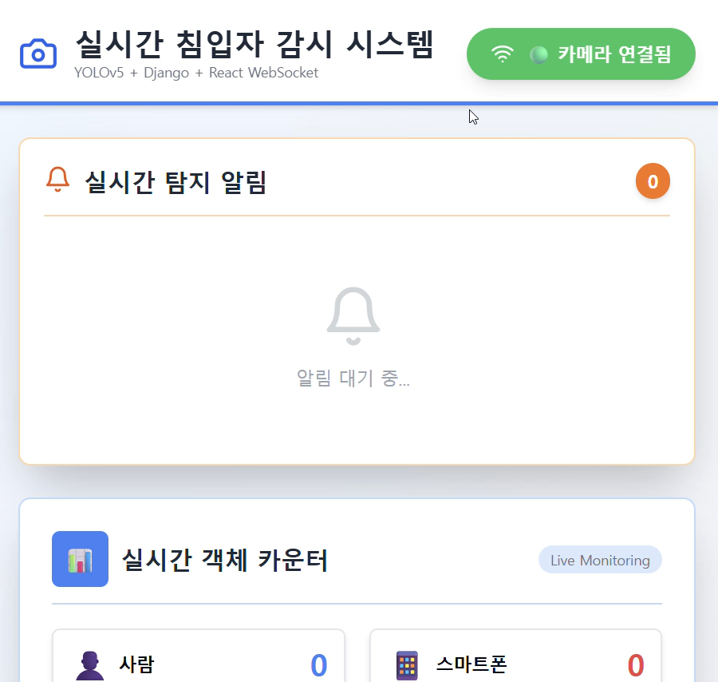
데모(구동 동영상, mp4 동영상 파일을 추가 함)
Image Processing Lab

Slide 17
기대효과 및 결론
기대 효과:
대응 속도 향상: 24시간 감시하고 위험 요소를 즉시 알림으로써 인력 관제의 사각지대를 해소하고 빠른 초동 조치를 지원할 수 있다.
직관적인 상황 파악: 단순 텍스트 로그가 아닌 실시간 카운트 시각화와 이미지 팝업을 통해 관리자가 상황을 즉시 판단할 수 있다.
객체 통계 데이터 활용: 시간대별/객체별 감지 데이터를 축적하여 향후 보안 취약 시간 분석이나 교통량 조사 등 고도화된 데이터 분석의 기초로 활용할 수 있다.
결론:
웹소켓 기반의 실시간 알림, 시각적인 객체 카운터, 그리고 엣지 상태 모니터링 기능을 통합하여 즉각성과 시각적 직관성, 시스템 운영의 신뢰성을 동시에 확보하였다.
Image Processing Lab

Slide 18
결과물의 목록
서비스 URL : https://junhwan00.pythonanywhere.com/
소스코드 git 주소 : http://xxx.xxx.xxx
폴더 형식
Root
Edge_System
YOLO
Service_System
Django
Client_System
Android, Native App
FinalTerm 보고서.pptx
url.txt (서비스 URL, 소스코드 git 주소)
Image Processing Lab

